Slide 1
1
4
Leçon 11
Volumes et aires des solides usuels
Tâche 12
Calculer le volume d’un prisme et d’un cylindre

Slide 4




Slide 5
Volumes et aires des solides usuels
Leçon 11
Tâche 10
Calculer l’aire d’un prisme et d’un cylindre en utilisant son patron
Tâche 11
Calculer l’aire d’une pyramide et d’un cône en utilisant son patron
Tâche 12
Calculer le volume d’un prisme et d’un cylindre
Tâche 13
Calculer le volume de la pyramide, du cône et de la sphère .
Tâche 14
Résolution de problèmes : Calcul d’aires et de volumes

Slide 6
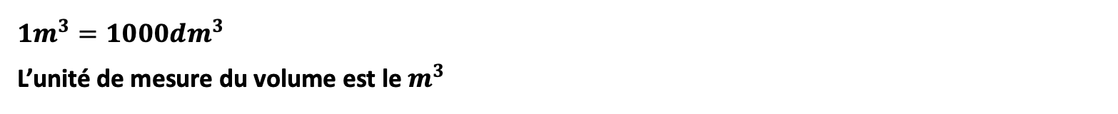
Calculer le volume d’un prisme et d’un cylindre.
Prisme
Cylindre
hauteur
Volume
Savoir identifier les éléments caractéristiques d’un cylindre ou d’un prisme.
Savoir calculer l’aire d’un polygone usuel ou un cercle.
Connaitre les unités de mesure de volume.
$$1m^{3}=1000dm^{3}$$
L’unité de mesure du volume est le $m^{3}$

Slide 7
Clôture de la séance
Par quoi se caractérise ?
Demander aux élèves de dire ce qu’ils ont appris pendant la séance (tâche ciblée + comment la réaliser)
Faire un bref bilan de la séance en rappelant les éléments clés (comment réaliser la tâche, erreurs à éviter, etc.)
Indiquer aux élèves les devoirs à réaliser à la maison
Utiliser le tableau ou la surface de projection pour afficher le bilan de la séance (carte mentale, carte lexicale, rappel de la procédure de réalisation de la tâche, …)
L’enseignant ne clôture pas la séance ou survole les diapositives rapidement
Lire directement l’objectif de la séance sans demander aux élèves
« Banque des pratiques pédagogiques efficaces »

Slide 9
10 min

Slide 10

Bonjour! Prêts pour démarrer notre séance? Allons-y!

Slide 11
2 min

Slide 12



Qui peut me rappeler la signification de ces icônes?
Demander à 3 élèves au hasard

Slide 13
Je participe activement.
Je lève la main pour participer
Je prête attention quand l’enseignant parle
Je prête attention quand d’autres camarades répondent à l’enseignant

Slide 14

Voici une situation en classe. Que remarquez-vous ? Ce comportement est-il approprié ? Pourquoi ? Que faudrait-il améliorer ou changer ?
Demander à 3 élèves au hasard en justifiant leurs réponses

Slide 15
C’est un mauvais comportement. L’élève n’est pas attentif.
L'élève est distrait pendant l'explication : il regarde ailleurs et ne prête pas attention à l'enseignant.

Slide 16

Voici le comportement attendu
La reconcentration passe aussi par le corps. Changer de posture envoie un signal d'alerte au cerveau pour l'inciter à écouter.

Slide 18

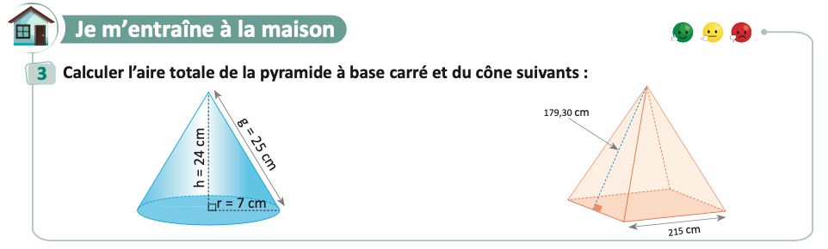
On commence par la correction de l’exercice maison de la séance précédente.
L’enseignant contrôle les réalisations d’un échantillon d’élèves avant de passer à la correction au tableau
Page 79

Slide 20

Complétez:
L'enseignant accorde 30 secondes de réflexion aux élèves. Ensuite, il leur demande de consigner leurs réponses sur les ardoises.
Complétez
L’aire d’un rectangle de longueur L et de largeur l est donnée par la formule:……………….

Slide 21
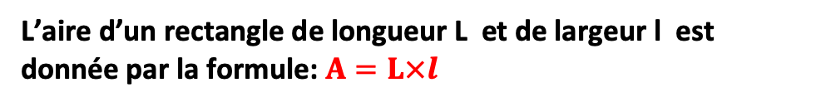
Voici la réponse :
L'enseignant affiche et explique la réponse . Il donne ensuite le feedback ciblé en attirant l'attention des élèves sur les erreurs les plus fréquentes
L’aire d’un rectangle de longueur L et de largeur l est donnée par la formule: $A=L×l$

Slide 22
Complétez:
L'enseignant accorde 30 secondes de réflexion aux élèves. Ensuite, il leur demande de consigner leurs réponses sur les ardoises.
Complétez
L’aire d’un cercle de rayon r est donnée par la formule : ……………..

Slide 23
Rappelez vous : $πr^{2}=π×r×r$
L'enseignant affiche et explique la solution. Il donne ensuite le feedback ciblé en attirant l'attention des élèves sur les erreurs les plus fréquentes
L’aire d’un cercle de rayon r est donnée par la formule : $πr^{2}$

Slide 24
Complétez:
L'enseignant accorde 30 secondes de réflexion aux élèves. Ensuite, il leur demande de consigner leurs réponses sur les ardoises.
Complétez
$$1{dm}^{3}=…cm^{3}$$

Slide 25
Voici la réponse :
L'enseignant affiche et explique la solution. Il donne ensuite le feedback ciblé en attirant l'attention des élèves sur les erreurs les plus fréquentes
$$1{dm}^{3}=1000cm^{3}$$

Slide 26

Répondez par vrai ou faux:
L'enseignant accorde 30 secondes de réflexion aux élèves. Ensuite, il leur demande de consigner leurs réponses sur les ardoises.
L’aire d’un cercle de rayon 10cm est : $20πcm^{2}$
Vrai
Faux

Slide 27
La formule donnant l’aire d’un cercle de rayon r est : $π×r×r=πr^{2}.$
L'enseignant affiche et explique la solution. Il donne ensuite le feedback ciblé en attirant l'attention des élèves sur les erreurs les plus fréquentes
L’aire d’un cercle de rayon 10cm est : $20πcm^{2}$
Faux

Slide 28
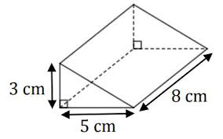
Répondez par vrai ou faux:
L'enseignant accorde 30 secondes de réflexion aux élèves. Ensuite, il leur demande de consigner leurs réponses sur les ardoises.
La hauteur du prisme ci-dessous est : 3cm
Vrai
Faux

Slide 29
La hauteur est la distance entre ses deux bases (8cm )
L'enseignant affiche et explique la réponse . Il donne ensuite le feedback ciblé en attirant l'attention des élèves sur les erreurs les plus fréquentes
La hauteur du prisme ci-dessous est : 3cm
Faux

Slide 30
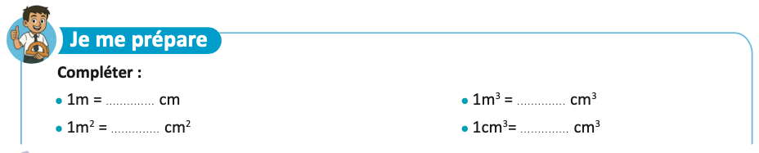
Convertir les mesures de l’aire et de volume :
L’enseignant donne 30s aux élèves pour réfléchir, puis invite deux ou trois d'entre eux à répondre.

Slide 31

Voici la réponse :
L’enseignant affiche ,corrige l’erreur et explique les réponses.
100
$${10}^{6}$$
10 000
1

Slide 32
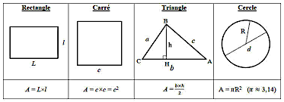
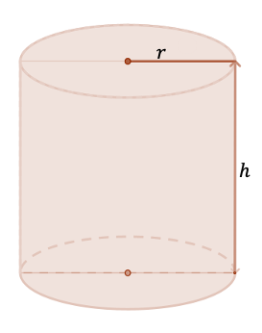
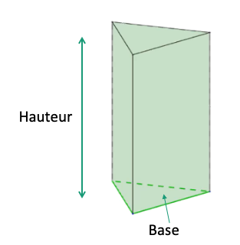
Voici ce qu’il faut retenir jusqu’ici :
L’enseignant fait un rappel :
Cylindre
Prisme

Slide 33
2 min

Slide 34

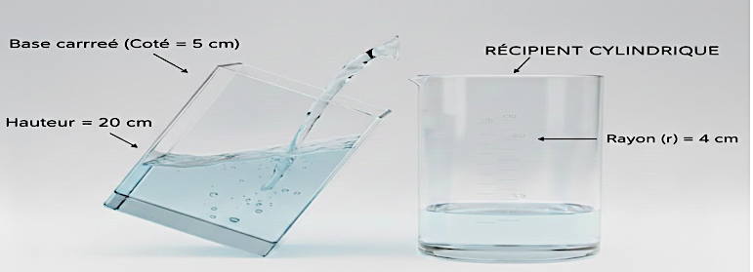
Exprimez vos avis.
L’enseignant donne 30s aux élèves pour réfléchir, puis invite deux ou trois d'entre eux à répondre.
On verse le contenu d'un prisme droit rempli d'eau dans un récipient cylindrique. Peux-tu calculer la hauteur d'eau atteinte dans le cylindre.

Slide 35
A la fin de cette séance, vous serez capables de:
Calculer le volume d’un prisme et d’un cylindre.

Slide 36
Définitions et propriétés
4 min

Slide 37
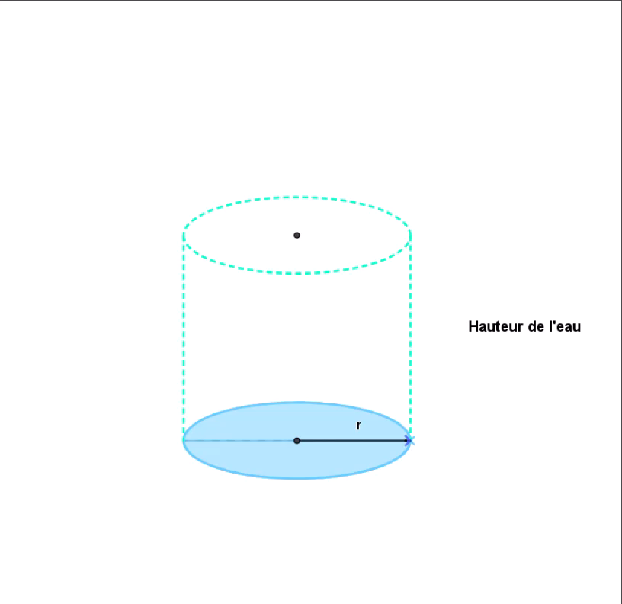
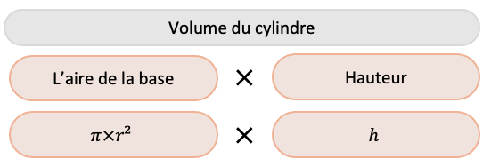
Voici la formule donnant le volume d’un cylindre :
L’enseignant explique :
Le volume d’un cylindre de rayon r et
de hauteur h est donnée par la formule :

Slide 38
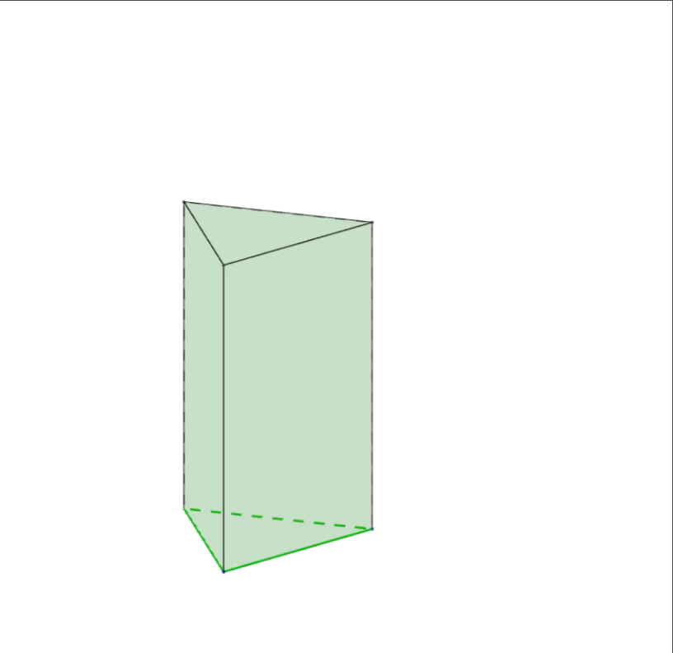
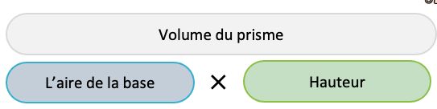
Voici la formule donnant le volume d’un prisme:
L’enseignant explique étape par étape :

Slide 40
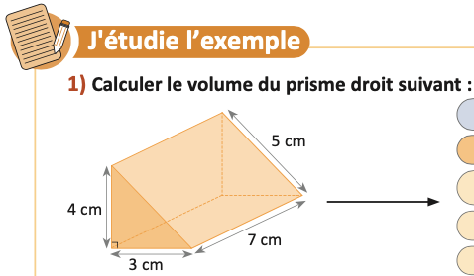

Voici un prisme à base triangulaire dont on veut calculer le volume. D’abord j’identifie ses éléments caractéristiques :
L’enseignant explique étape par étape :
Hauteur : $h=7cm$
Base : triangle rectangle

Slide 41
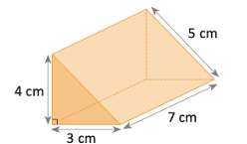
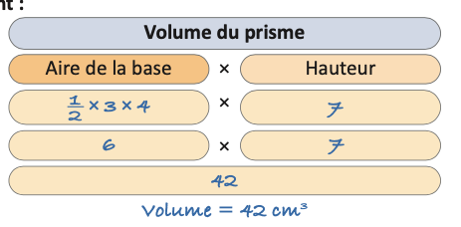
Je vous montre comment calculer le volume du prisme à base triangulaire:
L’enseignant explique étape par étape :.

Slide 42
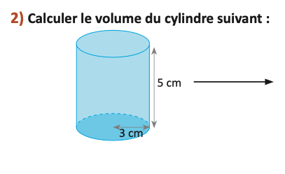
Voici un cylindre dont on veut calculer le volume. D’abord j’identifie ses éléments caractéristiques:
L’enseignant explique étape par étape :
Hauteur: 5cm
Rayon de la base : 3cm

Slide 43
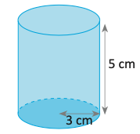
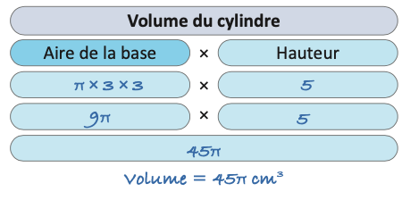
Je vous montre comment calculer le volume de ce cylindre:
L’enseignant explique étape par étape :.

Slide 45
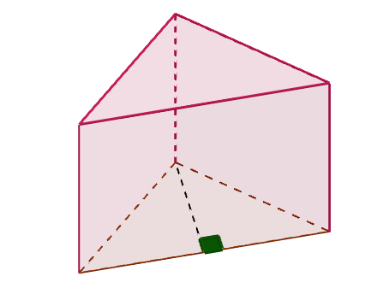
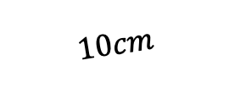

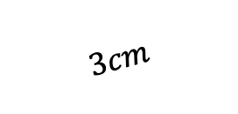
Complétez:
L'enseignant choisit au hasard deux élèves pour justifier oralement leurs réponses.
La hauteur de ce prisme est :………………
$$8cm$$
$$3cm$$
$$10cm$$

Slide 46
La hauteur est la distance entre ses deux bases.
L'enseignant explique pourquoi.
La hauteur de ce prisme est : 8cm
$$8cm$$
$$3cm$$
$$10cm$$

Slide 47
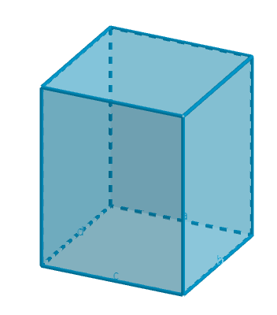
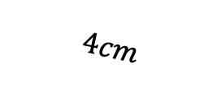


Complétez:
L'enseignant choisit au hasard deux élèves pour justifier oralement leurs réponses.
Voici un prisme à base carrée.
le volume de ce prisme est :…………………..
$$6cm$$
$$4cm$$
$$4cm$$

Slide 48
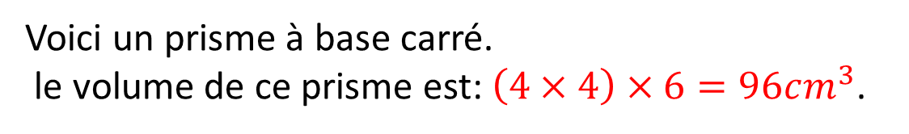
L’aire de la base est égale à $4×4=16cm^{2}$ et la hauteur est égale à $6cm$
L'enseignant explique pourquoi.
Voici un prisme à base carré.
le volume de ce prisme est: $\left(4×4\right)×6=96cm^{3}$.
$$6cm$$
$$4cm$$
$$4cm$$

Slide 49
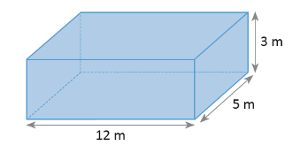
Complétez:
L'enseignant choisit au hasard deux élèves pour justifier oralement leurs réponses.
Voici un prisme à base rectangulaire .
le volume de ce prisme est :…………………..

Slide 50
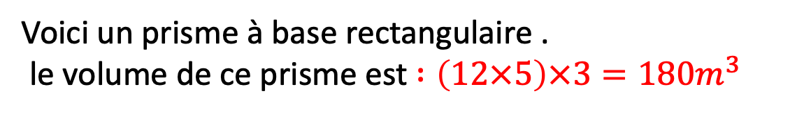
L’aire de la base est égale à $12×5=60cm^{2}$ et et la hauteur est égale à $3m$
L'enseignant explique pourquoi.
Voici un prisme à base rectangulaire .
le volume de ce prisme est $:\left(12×5\right)×3=180m^{3}$

Slide 52


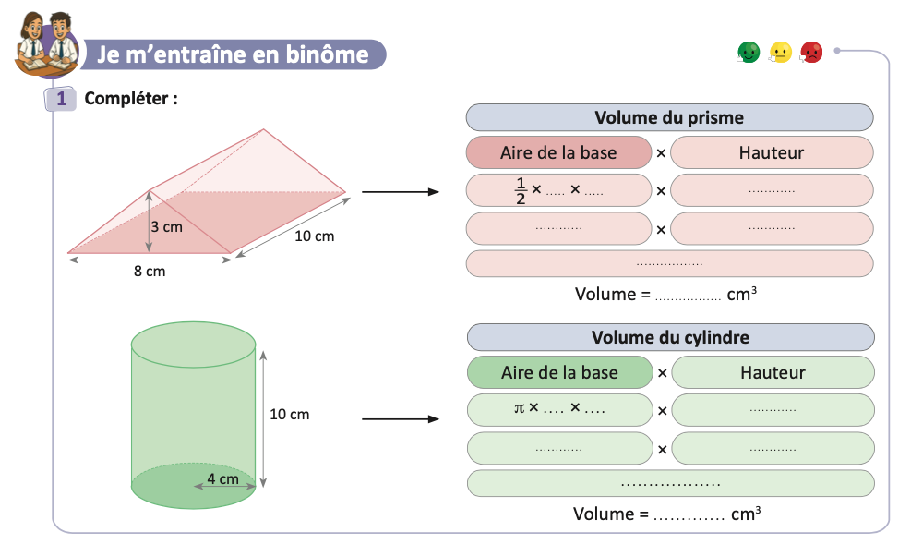
Travaillez individuellement puis discutez en binômes vos réponses.
L'enseignant accorde 2 min au travail individuel puis une minute de discussion. Il circule pour contrôler et donner des indications en cas de besoin.
Page:81

Slide 53
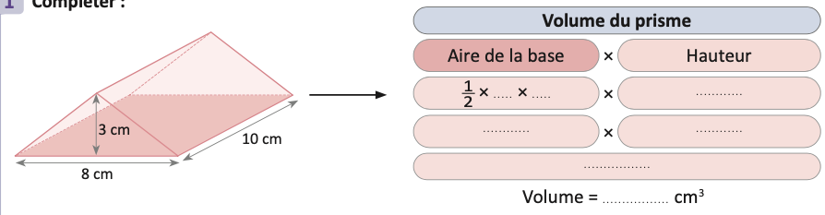






Prenez la correction sur vos livrets :
$$8$$
$$3$$
$$10$$
$$12$$
$$10$$
$$120$$
Page 81

Slide 54
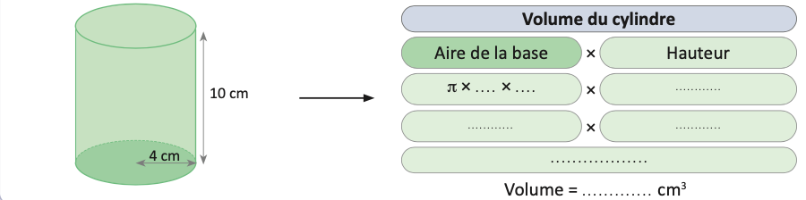







Prenez la correction sur vos livrets :
$$4$$
$$4$$
$$10$$
$$16π$$
$$10$$
$$160π$$
$$160π$$
Page 81

Slide 55
7 min

Slide 56
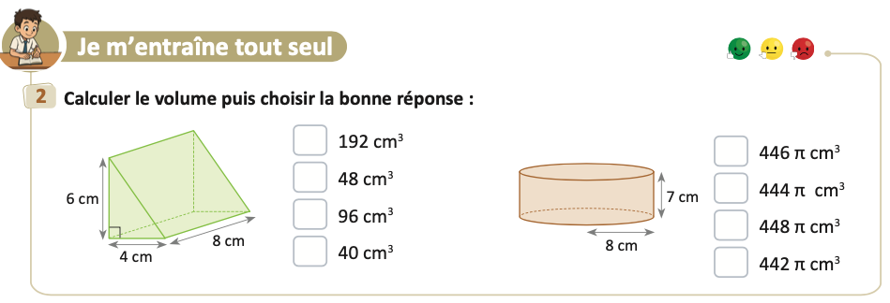
Prenez votre livret et votre crayon, puis répondez individuellement aux exercices. Vous avez 10 min.
L’enseignant vérifie les productions des élèves, donne une aide individuelle en cas de difficulté et oriente les élèves ayant terminé vers le défi.
Page:81

Slide 57

Le temps est terminé. Voyons ensemble la solution des exercices.
L’enseignant accorde 5 min pour donner l’occasion aux élèves de présenter leurs productions et corrige au tableau.
Temps Écoulé

Slide 59

Qui peut me dire ce que nous avons appris aujourd’hui?

Slide 60
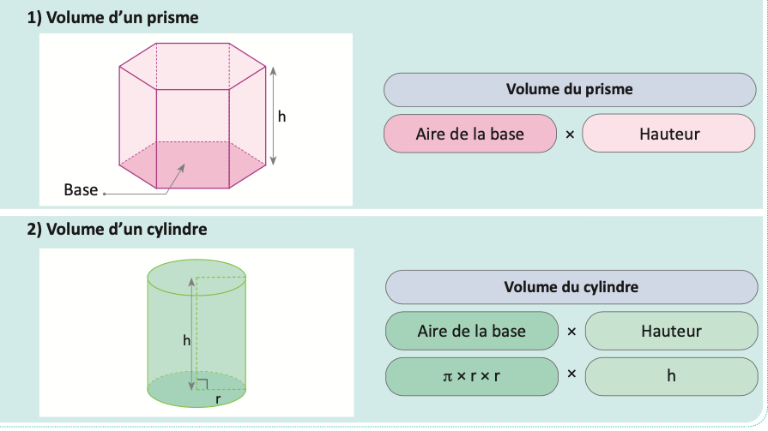
Dans cette séance nous avons appris comment calculer :
L’enseignant donne un rappel de la séance.

Slide 61
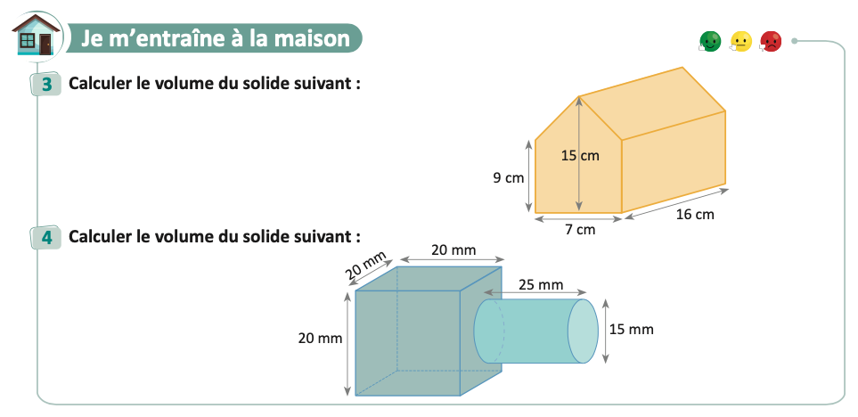
Voici l’exercice à faire à la maison pour la séance prochaine.
L’enseignant incite les élèves à faire l’exercice à la maison, puis clôt la séance..

Slide 62


C’est la fin de notre séance. N’oubliez pas de réviser votre leçon.
L’enseignant incite les élèves à faire l’exercice à la maison, puis clôt la séance..

